Slide 1
حوار عائليّ
مصطلحات في اقتصاد الأسرة وإدارة حوار ماليّ مثمر

Slide 2
حوار عائليّ ماليّ – كيف نصل إلى هناك؟
نتعرّف على مبنى الدخل والنفقات لاقتصاد الأسر في إسرائيل
نتعلم المفاهيم المالية الأساسية التي تشغل بال والديكم
نخطط ونصوغ ما يمكنكم القيام به
نتعرّف على القواعد الذهبية للحوار المالي العائلي المثمر
استطلاع كاهوت!
https://www.youtube.com/watch?v=2W4gD6t_GQA

Slide 3
اقتصاد الأسرة- تركيبة الدخل والنفقات

Slide 4
ما هي مصادر دخل اقتصاد الأسر في إسرائيل؟
الرواتب
الدخل من مصلحة تجاريّة
مخصّصات التأمين الوطنيّ (مخصّصات أولاد، إعاقة، شيخوخة)
تأجير عقارات (شقّة، دكّان وغيرها)
دخل من استثمارات (أوراق ماليّة، سندات دين وغيرها)

Slide 5
ما هو متوسّط الدخل الشهريّ لاقتصاد أسرة عاديّة في إسرائيل؟
10,001-12,000
8,001-10,000
أقلّ من- 8,000
12,001-14,000
14,001-16,000
أكثر من 18,000

Slide 6
ما هو الدخل الشهريّ الصافيّ لاقتصاد أسرة عاديّة في إسرائيل؟
10,001-12,000
8,001-10,000
أقلّ من- 8,000
12,001-14,000
14,001-16,000 وبصورة أدقّ: 15,407
أكثر من 18,000

Slide 7
على ماذا يُنفقون الأموال في اقتصاد الأسر في إسرائيل؟
السكن (الإيجار وقرض الإسكان)
المواصلات والاتّصالات (نفقات على السيّارة، هواتف وخطوط خليويّة، كوابل وإنترنت)
غذاء
تربية وتعليم، ثقافة وترفيه
صيانة الشقّة واقتصاد الأسرة (حسابات الكهرباء، الماء، الغاز، الأرنونا، الترميم والتنظيف)
الصحة (تأمين صحّيّ، أدوية، علاجات)
أثاث ومعدّات منزليّة
الملابس والأحذية
منتجات وخدمات أخرى
نفقات اقتصاد الأسر في إسرائيل

Slide 8
مصطلحات أساسيّة في اقتصاد الأسرة

Slide 9
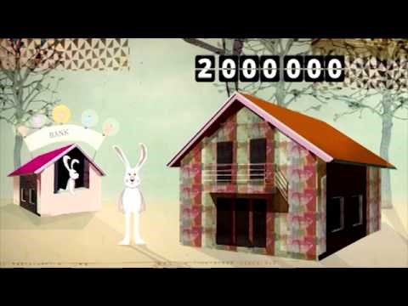
1. قرض الإسكان والإيجار

Slide 10
قرض الإسكان والإيجار
تعيش حوالي ثلثي الأسر في إسرائيل في شقة تملكها.
من بين هؤلاء، حوالي 40 ٪ يسدّدون قرض إسكان.
ربع اقتصادات الأسر في إسرائيل مرهون لقروض إسكان.
ثلث اقتصادات الأسر في تسكن بالإيجار.
حوالي 60% من اقتصادات الأسر في إسرائيل تدفع قروضًا إسكانيّة أو إيجار.
ربع من نفقات الأسر في إسرائيل هي على الإسكان.
كلّ من يدفع إيجارًا أو يسدّد قرضًا إسكانيًّا يدفعون حوالي ثلث نفقاتهم على الإسكان.

Slide 11
טריוויה מושגים
אינטראקציית מושגים במשק הבית

Slide 12
نتحمّل المسؤوليّة

Slide 13
نتحمّل المسؤوليّة
إذن، ماذا يمكنكم أن تفعلوا كأبناء شبيبة لمساعدة الأسرة؟
خذوا بضع دقائق للتفكير وصياغة الأفكار على ورقة.
يجب أن يشرح كل اقتراح كيفية عمله وكيف يمكن أن يساعد الأسرة

Slide 14
نتحمّل المسؤوليّة
إذن، ماذا يمكنكم أن تفعلوا كأبناء شبيبة لمساعدة الأسرة؟
الاقتراح/ المجال | التوفير في النفقات | تخطيط النفقات ومقارنة الأسعار | إدارة ميزانيّة شخصيّة وتخطيط أهداف

Slide 15
حوار مع الأهل

Slide 16
كيف تتمّ المبادرة إلى حوار مع الأهل عن المال وكيف ندير هذا الحوار؟
ملاءمة التوقّعات مع الأهل
تكريس وقت للمحادثة
بيئة لطيفة للحوار
ركّزوا في هدف واحد
كونوا صبورين مع أهلكم
لديكم قيمة مضافة تقدّمونها

Slide 17
إجمال

Slide 18
إجمال – سوق المال
אינטראקציית הכנסות הבית لعبة تفاعليّة- دخل الأسرة
מדריך לשיח משפחתי פיננסי פורה مرشد للحوار العائليّ المثمر
Notes:
לשיעור רציף

